Slide 1
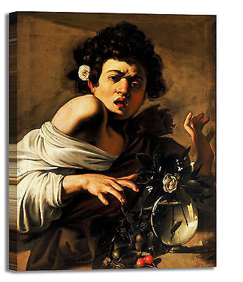
STUPORE
« chi non è più in grado di provare né stupore né meraviglia è per così dire morto; i suoi occhi sono spenti.!» A. Eistein

Slide 2
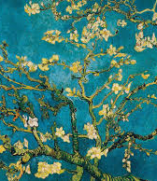
speranza
«Prima sogno i miei dipinti e poi dipingo i miei sogni»
V. Van Gogh

Slide 3
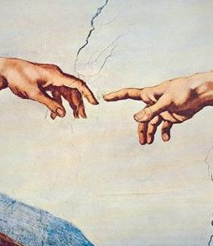
FIDUCIA
«devi molto a chiunque ti abbia mai dato fiducia» T. Capote

Slide 4
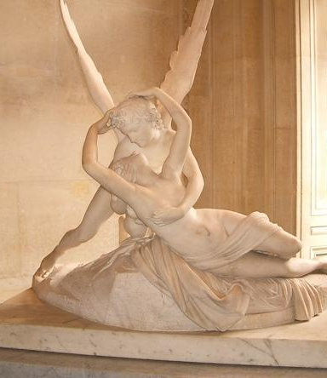
BELLEZZA
La bellezza salverà il mondo. F. Dostoevskij

Slide 5
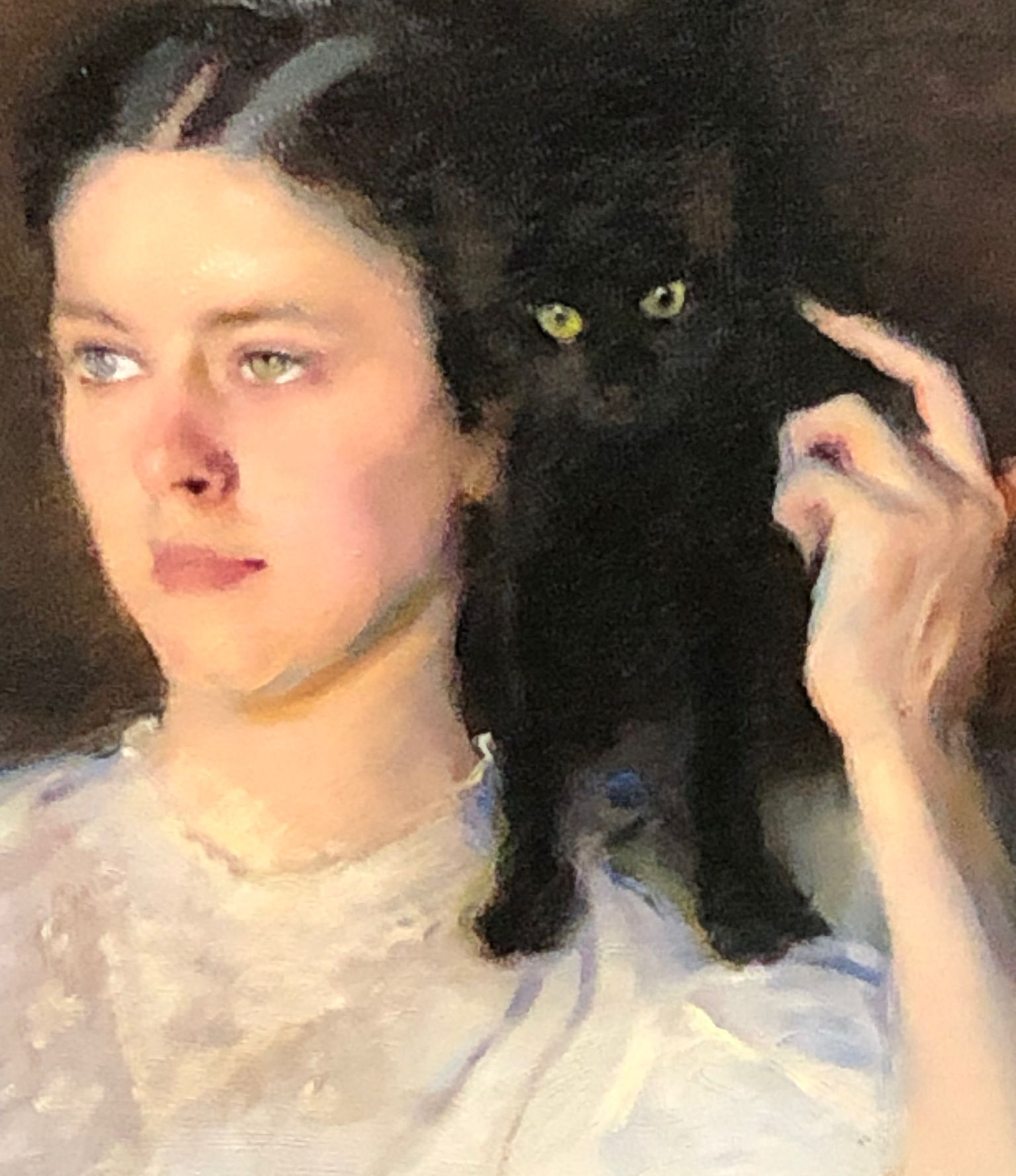
ACCURATEZZA
«« la Coscienza è uno strumento di precisione di estrema sensibilità» V. Hugo

Slide 6
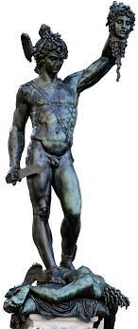
CORAGGIO
«possano le tue scelte riflettere le tue speranze, non le tue paure «. N. mandela

